Slide 1


박덕기, 양선규, 고동엽

Slide 2


기획 의도
기숙사 생활을 하다 보면 물품 파손, 소음공해 등
다양한 문제들이 발생할 수 있습니다.
이러한 문제들을 관리자가 쉽게 확인 하고 관리하기 위해
"기숙사 호실 관리 시스템 타잔"을 기획하였습니다.
누가 문의한 거지?
관리자
기숙사 매트릭스가 부서져 있어요
기숙사생

Slide 3


서비스 소개
기숙사에서 문제가 발생 시 사용자는 타잔을 통해 건의할 수 있고
관리자는 문제의 위치와 요청을 빠르게 살펴볼 수 있습니다.
타잔은 기숙사에서 발생하는 다양한 문제를 더욱 빠르게 해결할 수 있도록 도와줍니다.
000호 의자 교체~
UI/UX

Slide 4


Slide 5










아키텍처 정의서
BACK-END
협업 툴
FRONT-END

Slide 6
기술적 챌린지
1. 엑셀 파일 업로드(엑셀 데이터 DB저장)
구현에 대한 간단한 설명.... 처음 도전하는 기술이었다.. 어찌어찌 해냈다...(jinja도 쓰면 좋을듯?)
2. jinja2를 통한 서버 사이드 렌더링
덕기형의 영웅담을 작성하는 공간

Slide 7
트러블 슈팅
1. JWT
초기 구현 시 - key가 없는 value로써 만료시간 없는 토큰을 클라이언트 측 쿠키에 저장 -> 쿠키를 자유롭게 만료시킬 수 없으며 보안성 떨어짐 개선 - key값, 만료시간을 포함하여 토큰 저장 -> 관리자가 자유롭게 만료 가능, 보안성 증가

Slide 8
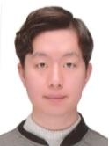
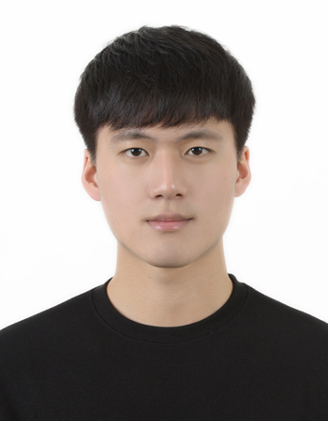
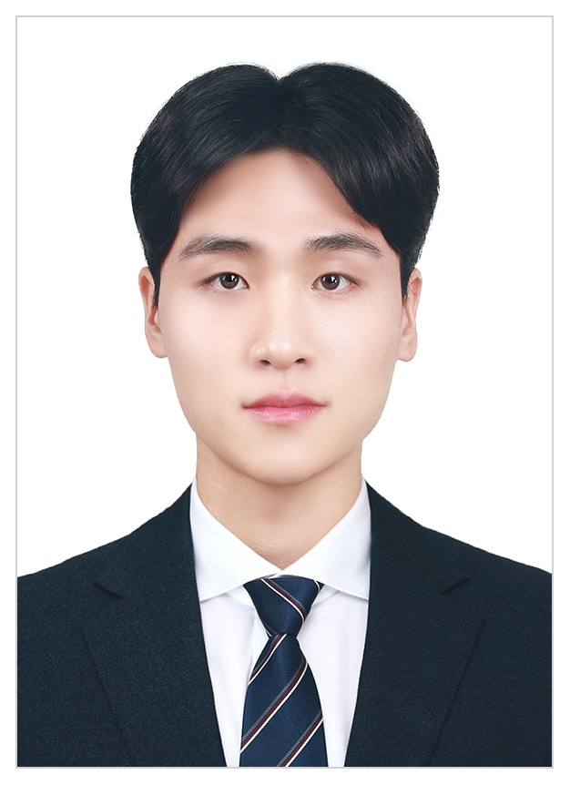
역할 분배
Front-end
Back-end
박덕기
양선규
고동엽
Notes:
작업 중 히스토리 작게 설명

